Slide 1
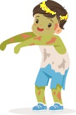
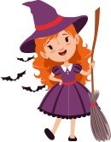



èididhean
Notes:
costumes

Slide 2
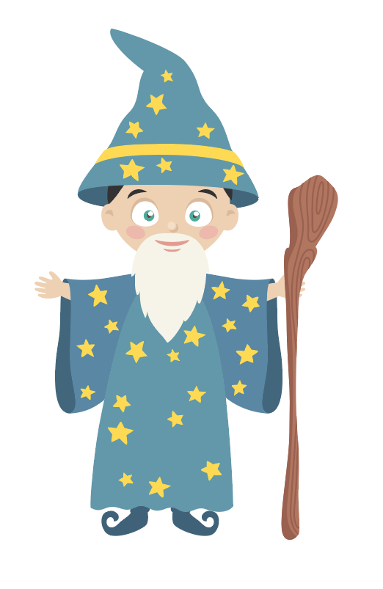
Seo Iain. Tha èideadh air.
’S e buidseach a th’ ann.
Notes:
Here’s Iain. He is wearing a costume. He’s a wizard.

Slide 3
Seo Màiri. Tha èideadh oirre.
’S e bana-bhuidseach a th’ innte.
Notes:
Here’s Màiri. She is wearing a costume. She’s a witch.

Slide 4
Seo Seòras. Tha èideadh air. ’S e uilebheist a th’ ann.
Notes:
Here’s George. He is wearing a costume. He’s a monster.

Slide 5
Seo Mòrag. Tha èideadh oirre.
’S e taibhse a th’ innte.
Notes:
Here’s Mòrag. She is wearing a costume. She’s a ghost.

Slide 6
Seo Pòl. Tha èideadh air.
’S e cnàimhneach a th’ ann.
Notes:
Here’s Paul. He’s wearing a costume. He’s a skeleton.

Slide 7
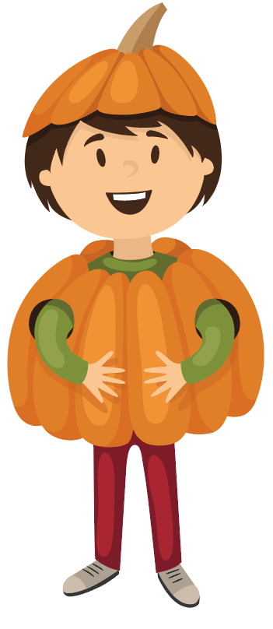
Seo Sorcha. Tha èideadh oirre.
’S e peapag a th’ innte.
Notes:
Here’s Sorcha. She’s wearing a costume. She’s a pumpkin.

Slide 8
Am bi èideadh ortsa
Oidhche Shamhna?
Notes:
Will YOU be wearing a costume at Hallowe’en?

